Slide 1


Číslo projektu | CZ.1.07/1.4.00/21.1405
Název sady materiálů | Biologie člověka pro 8. ročník
Název materiálu | VY_52_INOVACE_09_Kůže
Autor | Mgr. Tereza Pasecká

Slide 2

Mgr. Tereza Pasecká
KTERÝ ORGÁN LIDSKÉHO TĚLA
JE NEJVĚTŠÍ?
Zdroj: www.shutterstock.com

Slide 3
…KŮŽE

Slide 4
Co možná o lidské kůži nevíš…:
plocha kůže dospělého člověka dosahuje 1,6 až 1,8 m²
hmotnost kůže je asi 7% celkové hmotnosti těla
(kolik kilogramů váží kůže na tvém těle?)
tloušťka kůže se pohybuje v rozmezí od 0,4 mm (oční víčka, penis) až do 4 mm (záda)

Slide 5
Vymyslíš alespoň tři funkce lidské kůže?
ochranná: proti vniknutí mikroorganismů, UV záření, škodlivých látek
= bariéra mezi vnitřním a vnějším prostředím člověka
termoregulační: tělo se ochlazuje odpařováním potu
smyslová: nervová zakončení v kůži reagují na teplo, chlad, tlak, bolest
resorpční: vtírání mastí
vylučovací: vylučování mazu (mazové žlázy) a potu (potní žlázy)

Slide 6
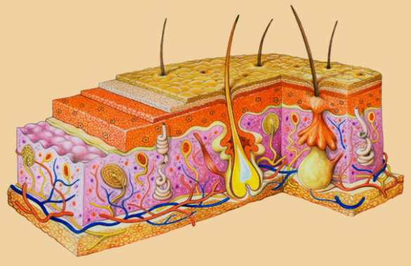
Z kolika vrstev se skládá kůže?
… ze tří:
z POKOŽKY
ze ŠKÁRY
z PODKOŽNÍHO VAZIVA
Zdroj: www.anatomie-lidskeho-tela.kvalitne.cz

Slide 7
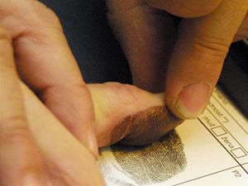
Pokožka
svrchní vrstva je tvořená vrstvami plochých buněk (svrchní jsou odumřelé a odlupují se)
obsahuje pigmentové buňky – je v nich uložen pigment – chrání proti UV záření (spáleniny, rakovina kůže)
- čím je ho více, tím je pokožka tmavší
pokožka na dlaních je u každého specificky rozrýhovaná – zjišťování totožnosti osob dle otisků prstů = daktyloskopie
Zdroj: www.freephotosbank.com

Slide 8
Škára
vyrůstají z ní vlasy a chlupy
jsou v ní cévy a nervy
obsahuje potní žlázy – vylučují vodu a pokožka se ochlazuje
- pot = voda + sůl + odpadní látky
- při normální aktivitě se za 24 hodin odpaří 500 ml vody
obsahuje mazové žlázy – produkují kožní maz – chrání pokožku před vysycháním
- nejsou na dlaních a na chodidlech

Slide 9
Podkožní vazivo
je nejspodnější vrstva kůže
je pružné
ukládá se v něm tuk ( u mužů hlavně na břiše, u žen na břiše, na prsou, hýždích a stehnech)
- u obézních lidí může vážit až desítky kilogramů

Slide 10
Použitá literatura a zdroje:
KVASNIČKOVÁ, D. a kol. Ekologický přírodopis pro 8. ročník základní školy a nižší ročníky víceletých
gymnázií. Praha : Fortuna, 1999.
ČERNÍK V. – BIČÍK, V. – MARTINEC, Z. Přírodopis 3. Biologie člověka se základy etologie a genetiky.
Praha : SPN, 1998.
JELÍNEK, J. – ZICHÁČEK, V. Biologie pro střední školy gymnazijního typu. Olomouc : Fin
publishing, 1996.
NOVOTNÝ, I. – HRUŠKA, M. Biologie člověka pro gymnázia. Praha : Fortuna, 1995.
ROSYPAL, S. a kol. Přehled biologie. Praha : Scientia, 1998.
www.wikipedie.cz
www.google.cz

